Slide 1
Feature Extraction

Slide 2
1. Feature Extraction: Concepts
2. Linear Dimension Reduction
3. Nonlinear Dimension Reduction (I): Manifold Learning
4. Nonlinear Dimension Reduction (II): Neural Networks

Slide 3
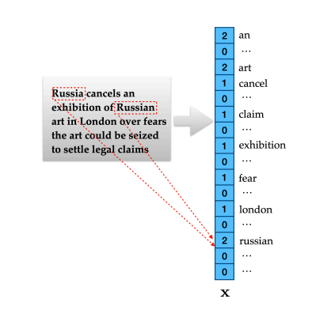
Inżynieria Cech (Feature Engineering):
(pl)Inżynieria cech to proces, w którym eksperci danych dostosowują istniejące cechy lub tworzą nowe, aby ułatwić modelom uczenia maszynowego wydobycie istotnych wzorców z danych. Może to obejmować przekształcenie, kombinowanie lub usuwanie cech w celu poprawy wydajności modelu.
Figure: represent a text document
as a fixed-size bag-of words
feature vector
(en)Feature engineering is the process in which data experts adjust existing features or create new ones to facilitate machine learning models in extracting significant patterns from data. This may involve transforming, combining, or removing features to enhance the model's performance.

Slide 4
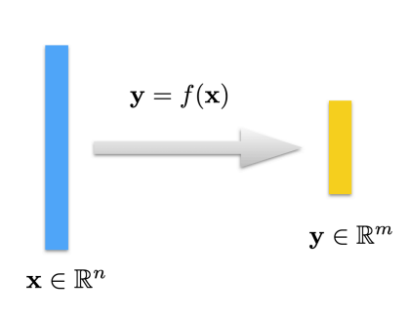
Redukcja Wymiarowości (Dimensionality Reduction)
(pl)Redukcja wymiarowości ma na celu zmniejszenie liczby cech w zbiorze danych, aby zarówno proces uczenia, jak i interpretacja modelu były bardziej efektywne. Metody redukcji wymiarowości pozwalają zachować istotne informacje z danych, jednocześnie zmniejszając ich złożoność.
(en)Dimensionality reduction aims to decrease the number of features in a dataset to make both the learning process and model interpretation more efficient. Dimensionality reduction methods allow for retaining essential information from the data while reducing its complexity.

Slide 5
Selekcja Cech (Feature Selection)
(pl)Selekcja cech polega na wyborze najbardziej istotnych cech spośród wszystkich dostępnych, eliminując te, które nie wnoszą istotnego wkładu lub mogą wprowadzać szum do danych. Jest to istotny krok w procesie budowania modeli, ponieważ pomaga w redukcji złożoności modelu i poprawie jego interpretowalności.
(en)Feature selection involves selecting the most relevant features from all available ones, eliminating those that do not contribute significantly or may introduce noise into the data. This is a crucial step in the model-building process as it helps reduce model complexity and improve its interpretability.

Slide 6
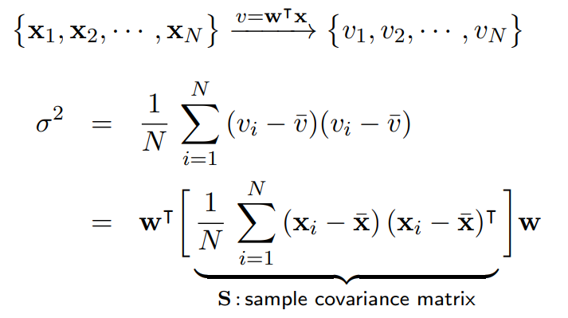
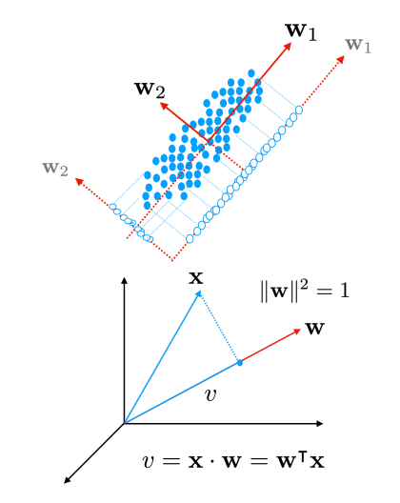
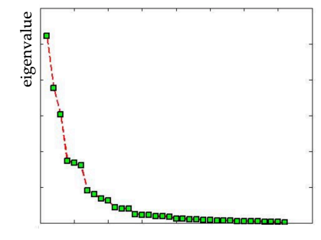
Analiza Głównych Składowych (PCA)
(pl)PCA jest jedną z najpopularniejszych technik redukcji wymiarowości, która transformuje zbiór danych do przestrzeni o mniejszej liczbie wymiarów, zachowując jak najwięcej zmienności w danych.
Figure: the distribution of all eigenvalues in PCA
(en)PCA (Principal Component Analysis) is one of the most popular dimensionality reduction techniques that transforms a dataset into a lower-dimensional space while preserving as much variability in the data as possible.

Slide 7
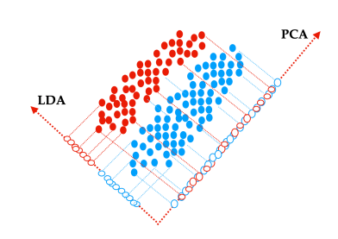
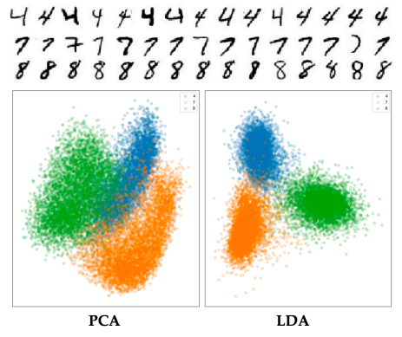
Analiza Dyskryminacyjna Liniowa (LDA)
(pl)LDA jest techniką redukcji wymiarowości, która bierze pod uwagę informacje o klasach w danych, aby znaleźć kombinacje cech, które najlepiej segregują poszczególne klasy.
(en)LDA (Linear Discriminant Analysis) is a dimensionality reduction technique that takes into account class information in the data to find feature combinations that best separate individual classes.

Slide 8
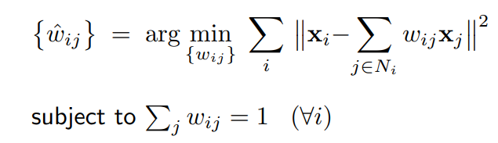
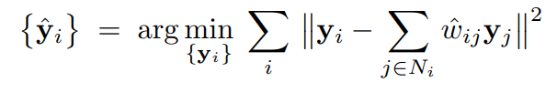
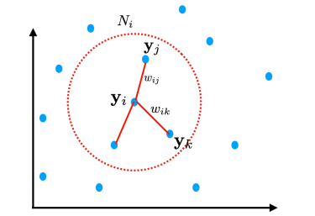
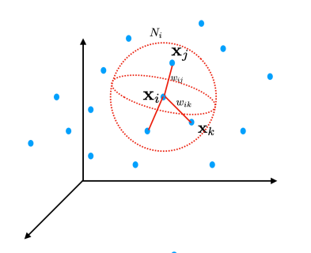
Własne Osadzenie Liniowe (LLE)
(pl) LLE jest metodą nieliniowej redukcji wymiarowości, która odwzorowuje lokalne struktury danych na niskowymiarowym manifoldzie, pozwalając na efektywne przedstawienie danych w przestrzeni o niższym wymiarze.
(en) LLE (Locally Linear Embedding) is a non-linear dimensionality reduction method that maps local data structures onto a low-dimensional manifold, allowing for an efficient representation of data in a lower-dimensional space.

Slide 9

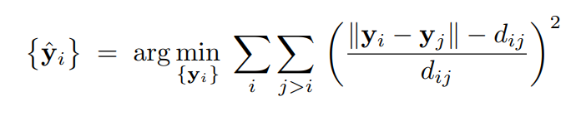
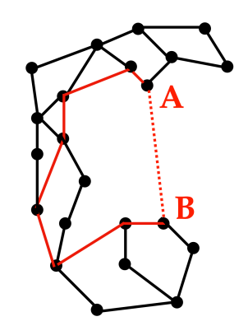
Skalowanie Wielowymiarowe (MDS)
(pl) MDS jest techniką redukcji wymiarowości, która zachowuje strukturę podobieństwa między punktami danych, co pozwala na wizualizację i analizę danych w przestrzeni o niższym wymiarze.
(en)MDS (Multi-Dimensional Scaling) is a dimensionality reduction technique that preserves the similarity structure between data points, enabling visualization and analysis of data in a lower-dimensional space.

Slide 10

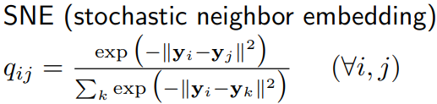
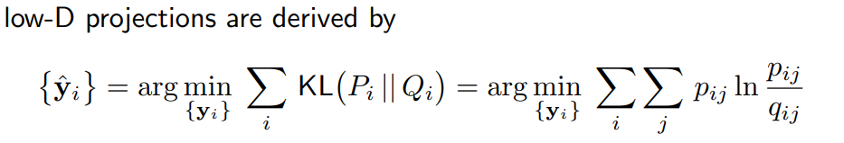
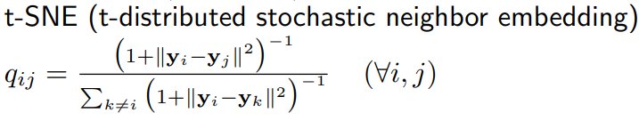
Osadzenie Względnościowe Stochastyczne (t-SNE)
(pl) t-SNE jest algorytmem nieliniowej redukcji wymiarów, który zachowuje podobieństwo między punktami danych, co pozwala na ich skuteczną wizualizację w przestrzeni o niższym wymiarze.
(en)t-SNE (t-Distributed Stochastic Neighbor Embedding) is a non-linear dimensionality reduction algorithm that preserves the similarity between data points, allowing for their effective visualization in a lower-dimensional space.

Slide 11
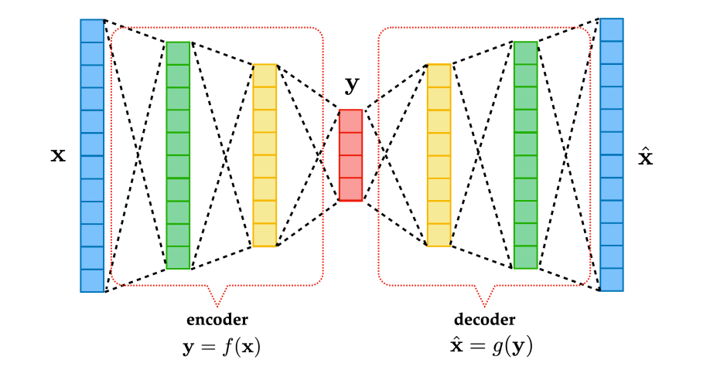
Autoenkoder (Autoencoder)
(pl)Autoenkoder to rodzaj sieci neuronowej, która uczy się rekonstruować dane wejściowe, a następnie może być wykorzystywana do ekstrakcji istotnych cech z danych.
(en)An autoencoder is a type of neural network that learns to reconstruct input data and can then be used to extract meaningful features from the data.

Slide 12
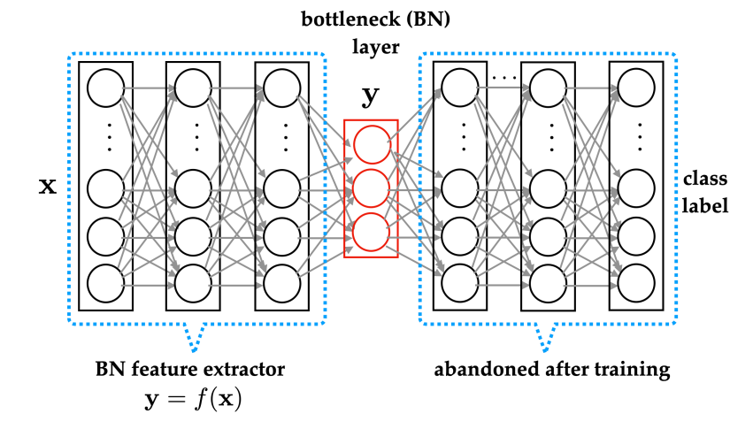
Cechy Wąskiego Gardła (Bottleneck Features)
(pl)Wykorzystanie fragmentu sieci neuronowej z wąskim gardłem jako ekstraktora cech, co pozwala na wydobycie istotnych informacji z danych.
(en)Utilizing a portion of a neural network with a bottleneck as a feature extractor, enabling the extraction of significant information from the data.

Slide 13

Dziękuję za uwagę. Thank you for your attention.
Jakub Kłos 162432

